Slide 1
Folie 1
Gefährdungsbeurteilung
Folie 2
Rangfolge der Schutzmaßnahmen
Folie 3
Unterweisung der Mitarbeiter
Folie 4
Ausleger-Arbeitsbühnen
Folie 5
Senkrechtlifte
Folie 6
Unfälle durch Peitscheneffekt
Folie 7
Mögliche Auffangsysteme
Folie 8
Anschlagpunkte an der Arbeitsbühne
Folie 9
Auffanggurte
Folie 10
Anlegen des Auffanggurtes
Folie 11
Den richtigen Sitz kontrollieren
Folie 12
Überprüfung der Ausrüstung
Folie 13
Höhensicherungsgeräte
Folie 14
Auffangsysteme mit Falldämpfer
Folie 15
Mitlaufendes Auffanggerät mit beweglicher Führung
Folie 16
Halteeinrichtungen unzulässig
Folie 17
Wartung und Pflege
Folie 18
Rettung organisieren
Folie 19
Zusammenfassung
Hinweis zur PowerPoint-Vollversion:
Von den Folien zu den Dozententexten gelangen Sie wie folgt:  Ansicht  Notizenseiten.

Slide 2
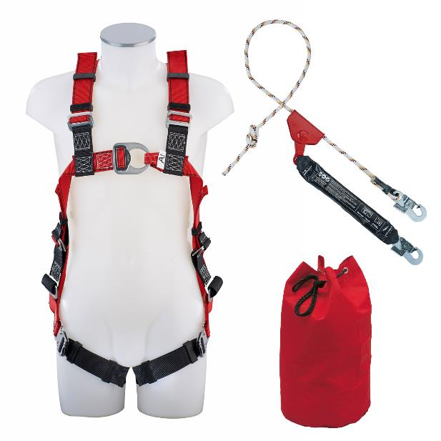
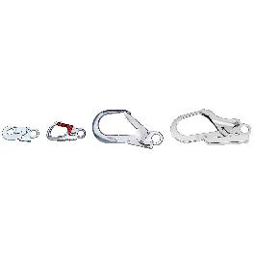
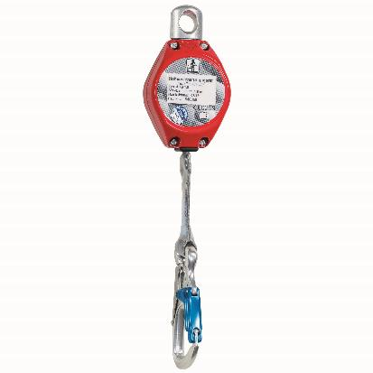
Startfolie
Herzlich willkommen
zur jährlichen Unterweisung nach § 4 DGUV Vorschrift 1
»Persönliche Schutzausrüstung gegen Absturz
auf fahrbaren Hubarbeitsbühnen«
Notes:
zur
Startfolie
Begrüßung
Begrüßen Sie vorab die Teilnehmer in gewohnter Weise. Erläutern Sie den Ablauf, das Ziel und die Dauer der geplanten Veranstaltung. Beachten Sie, dass auch praktische Übungen zur Anwendung der PSA gA gesetzlich vorgeschrieben sind. Planen Sie diese in den Unterweisungsablauf mit ein.
Hinweis: Für die Praxisübungen sind die verwendeten Sicherungssysteme vorzuhalten. Setzen Sie für die praktischen Übungen nach Möglichkeit mehrere Systeme gleichzeitig ein. Das erspart Ihnen Zeit und verhindert, dass einzelne Teilnehmer durch unnötiges Warten das Interesse oder ihre Konzentration verlieren.
Wir empfehlen, die Praxisübungen ab Folie 10 oder nach der PowerPoint-Präsentation durchzuführen.
Wir wünschen Ihnen gutes Gelingen !
Anmerkungen:
In dieser Unterweisung verwenden wir die Abkürzungen:
Persönliche Schutzausrüstung, allgemein (PSA)
Persönliche Schutzausrüstung gegen Absturz (PSA gA)
Höhensicherungsgerät (HSG)
Aus Gründen der Lesbarkeit wurde im Folgenden die männliche Form (z.B. Bediener) verwendet. Alle personengebundenen Aussagen gelten jedoch stets für Männer und Frauen gleichermaßen.

Slide 3
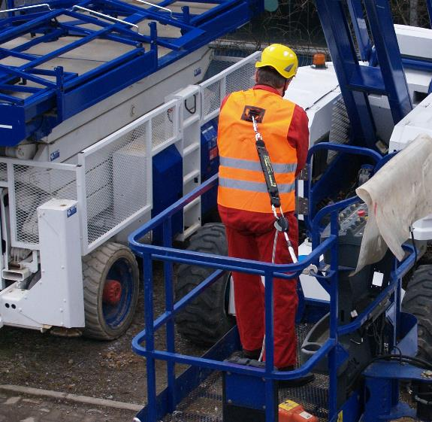
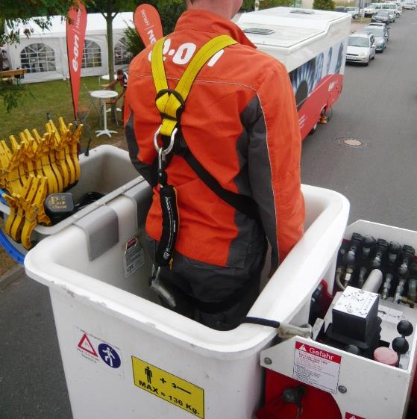
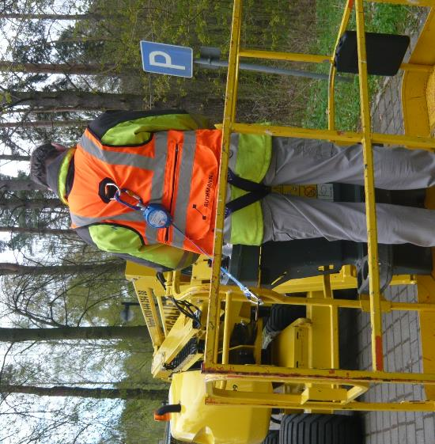
Folie 7
Mögliche Auffangsysteme
Es gibt verschiedene Auffangsysteme für Hubarbeitsbühnen.
3. Auffangsystem mit mitlaufendem Auffanggerät einschließlich beweglicher Führung
2. Auffangsystem mit Falldämpfer
1. Höhensicherungsgeräte
!
Bei der Auswahl des Auffangsystems sind die jeweiligen Arbeitsbedingungen vor Ort zu berücksichtigen.
Notes:
Mögliche Auffangsysteme
Es gibt verschiedene Auffangsysteme für Hubarbeitsbühnen.
Schutz vor Absturzgefahren bieten grundsätzlich Rückhaltesysteme und Auffangsysteme. Zur Vermeidung eines Personenabsturzes werden oft Haltesysteme (z. B. für das Arbeiten an einer Absturzkante) eingesetzt. Diese sind jedoch nicht geeignet, um Personen vor den Gefahren des Peitscheneffekts zu schützen!
Auf Hubarbeitsbühnen werden deshalb Auffangsysteme eingesetzt. Auffangsysteme verhindern zwar nicht den Personenabsturz, fangen die abstürzende Person aber sicher auf und halten diese, so das schwere Verletzungen vermieden werden. Ein Auffangsystem besteht immer aus einem Auffanggurt, Einzelteilen und / oder Teilsystemen, die eine Verbindung zu einem Anschlagpunkt herstellen. Auf Hubarbeitsbühne können folgende Auffangsysteme verwendet werden:
Auffanggurt mit einem Höhensicherungsgerät (HSG)
Auffanggurt mit einem Falldämpfer
Auffanggurt mit mitlaufendem Auffanggerät einschließlich beweglicher Führung.
Welche Art von PSA gA eingesetzt wird, ist Ergebnis der Gefährdungsbeurteilung.
zu
Folie 7

Slide 4
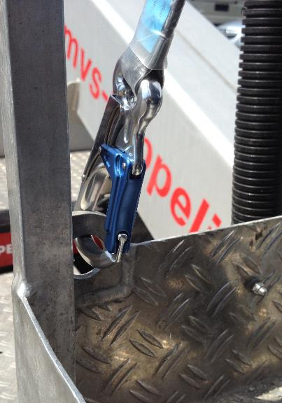
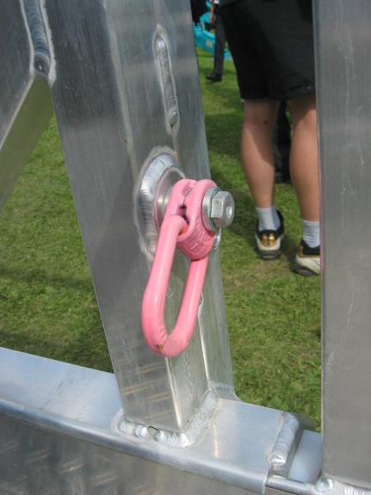
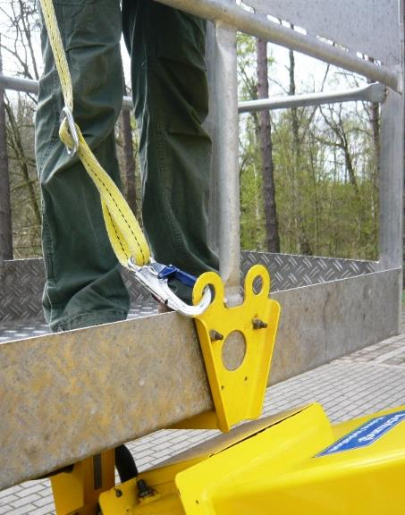
Folie 8
Anschlagpunkte an der Arbeitsbühne
Anschlagpunkte müssen eine Mindestfestigkeit (mind. 3 kN) besitzen.
Achtung! Missbrauchen Sie die Anschlagöse nicht, zum Beispiel für das Anschlagen von Lasten. Die Hubarbeitsbühne ist kein Kran!
Anschlagpunkte für die PSA gA in verschiedenen Ausführungen. Verbinden Sie Ihre Schutzausrüstung äußerst gewissenhaft. Das gilt beim Arbeiten wie auch beim Fahren mit der Hubarbeitsbühne.
!
Verwenden Sie nur die vom Hersteller der Hubarbeitsbühne vorgesehenen und gekennzeichneten Anschlagpunkte.
Notes:
Anschlagpunkte an der Arbeitsbühne
Anschlagpunkte müssen eine Mindestfestigkeit besitzen.
Nach der DIN EN 280 „Fahrbare Hubarbeitsbühnen“ müssen Hubarbeitsbühnen Anschlagpunkte für das Einhaken von PSA gA besitzen. Die Norm schreibt ferner vor, dass sich die Schutzausrüstung nicht ungewollt lösen darf. Freiliegende Ecken der Konstruktion dürfen keine scharfen Kanten bilden (Radien mindestens 0,5 mm oder 45° Abschrägungen erforderlich). Weitere Anforderungen nach der genannten Bauvorvorschrift sind:
Ausreichende Anzahl der Anschlagpunkte entsprechend der maximal zulässigen Personenzahl (siehe Kennzeichnung im Korb).
Festigkeit der Einzel-Anschlagpunkte von mindestens 3 kN (Kilo-Newton), ohne dabei die Bruchfestigkeit des Anschlagpunktes zu überschreiten.
Ausreichende Festigkeit des Anschlagpunktes in alle möglichen Lastrichtungen.
Anschlagpunkte dürfen nicht höher als 750 mm über der Standfläche (Arbeitsbühne) angebracht sein.
Anmerkung: Einige Fachleute weisen schon seit einiger Zeit auf die möglicherweise zu geringe Festigkeit der Anschlagpunkte hin. Ob diesbezüglich eine Anpassung der Norm erfolgt, kann aktuell nicht vorhergesagt werden
zu
Folie 8

